Slide 1



Familia Segura
“Seguridad a tu alcance”

Slide 2
Producto:
Nos enfocamos en el diseño y desarrollo de collares, pulseras y llaveros que integran tecnología NFC y códigos QR. Nuestro objetivo principal es ofrecer una solución innovadora para ayudar a las personas a encontrar a familiares o personas con discapacidad que se hayan extraviado o perdido. Estos accesorios no solo brindan tranquilidad y seguridad a las familias, sino que también buscan ser una herramienta efectiva para facilitar la rápida identificación de la persona extraviada y proporcionar información de contacto de emergencia.

Slide 3
Visión:
Llegar a ser una empresa reconocida a nivel nacional e internacional por nuestros productos enfocados en la seguridad y confianza de la familia en general y personas con discapacidad.
Misión:
Ayudar a las personas a encontrar a familiares o personas con alguna discapacidad o en condición de adultos mayores si llegaran a extraviarse o perderse, ofreciendo una solución innovadora en artículos de alta calidad que brinden tranquilidad y seguridad a las familias.

Slide 4
Modelo de negocios:
Asociaciones clave |  |  | Actividades claves |  |  | Propuesta de valor |  |  | Relaciones con los clientes |  |  | Segmentos de mercado
Tenemos como socios a: Fauca para algunos accesorios, Temu para otros accesorios, Imprenta Romo y Maitos para ambas impresiones, Empacadora San Vito para nuestros empaques biodegradables, Correos de Costa Rica |  |  | Creación de accesorios para miembros de la familia en distintos materiales con código QR y NFC que llevan a una pagina con toda la información del cliente |  |  | El uso de accesorios para que hallan menos personas extraviadas y ofrecerles seguridad. Pocas empresas con un producto similar, poca competencia en área de códigos QR y NFC |  |  | Es por medio de ese amor y seguridad que les vamos a transmitir a los clientes y así se genera un vinculo y este se ve reflejado en el producto |  |  | El producto es realizado para los miembros de la familia que mas lo necesiten (adultos mayores con o sin discapacidad, niños, o personas con discapacidad), pero va dirigido a todas las personas que estén dispuestas a adquirir el producto
 |  |  | Recursos clave |  |  |  |  |  | Canales
 |  |  | Físicos: maquina para la creación de los accesorios y maquina para las impresiones y sublimaciones. Financieros: ahorros y capital. Humanos y Materia prima |  |  |  |  |  | Instagram: acessórios. WhatsApp: 63076798
Estructura de costos |  |  |  |  |  |  |  |  | Fuentes de ingreso
Los accesorios que vienen en distintos tamaños, formas y colores, y la impresión que se lleva a cap en distintos lugares. |  |  |  |  |  |  |  |  | Venta de accesorios con código QR y NFC, se acepta dinero en efectivo, transferencia y sinpes.

Slide 5

Logo y diseño del producto:

Slide 6
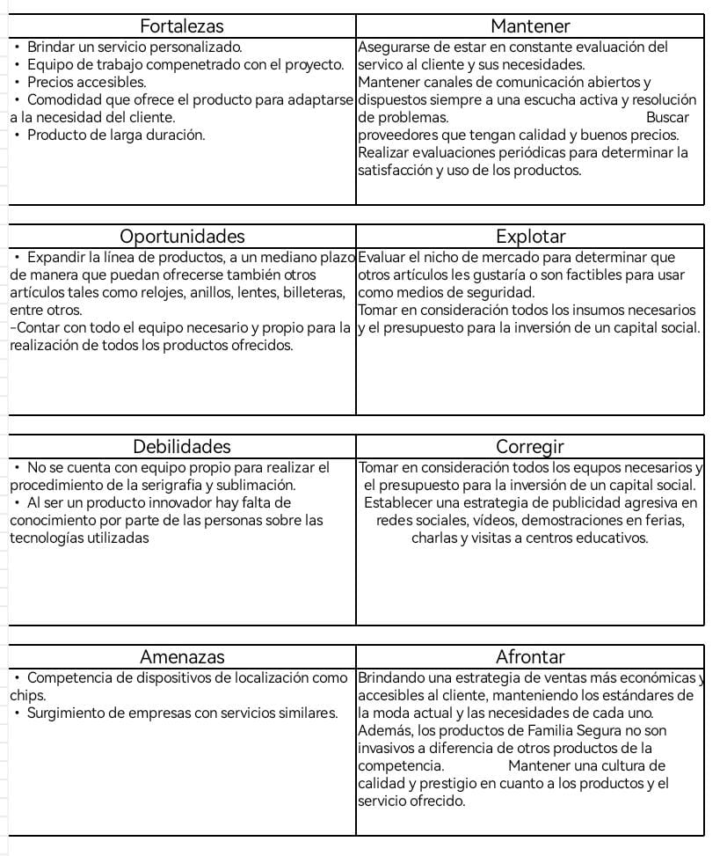
Análisis FODA-MECA:

Slide 7
Análisis de la competencia:
Airtag: Dispositivos localizadores, funcionan con dispositivos móviles.
Microchip: de momento permitido solo en mascotas.
Teléfonos celulares y reloj inteligente: tienen información personal y localización.
Trackisafe: dispositivo de localización.

Slide 8
Estrategia competitiva:
Principal estrategia competitiva: Precio.
Los productos ofrecidos rondan en un precio promedio entre 3000 y 5000 colones, siendo verdaderamente accesibles en comparación con dispositivos digitales de mayor precio.

Slide 9
Ventaja competitiva:
Producto sumamente accesible y fácil de usar para cualquier tipo de público lo cual facilita su uso.

Slide 10
Mezcla de marketing:
  Producto: Accesorios como collares, llaveros y pulseras con código QR y NFC.
    Descripción: Es una empresa enfocada en el diseño y desarrollo de collares, pulseras y llaveros que integran tecnología NFC y códigos QR con información de la persona usuaria que permita ubicarla en caso de una emergencia.
    Atributos.
    Cuenta con información personal que facilita la ubicación de una persona en caso de una emergencia, accidente o extravío.
    Se cuenta con tecnología avanzada como códigos QR y NFC para mayor facilidad de ubicar a la persona.

Slide 11
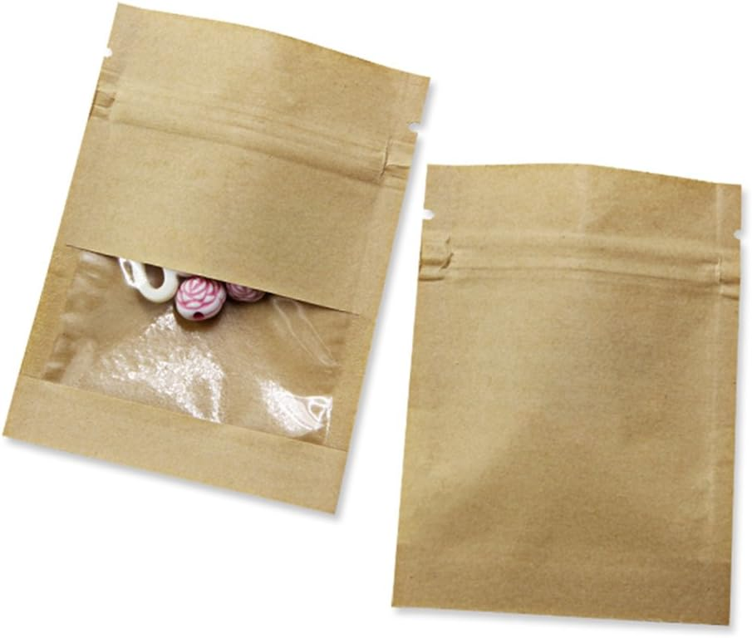
    Empaque. Se va a utilizar un empaque amigable con el ambiente y con un diseño llamativo.
    Presentaciones a la venta. Las personas pueden personalizar sus accesorios y elegir el diseño que mas les guste y favorezca.

Slide 12
  Precio:
    Análisis del precio de competidores del mercado.
          Airtag: Los precios van desde los 39€ a los 49€
          Microchip: En Costa Rica los precios van desde los 10,000₡ a 12,000₡
          Teléfonos celulares y reloj inteligente: Precio variable
          Trackisafe: Se pueden adquirir desde los 37€ hasta los 50€
          Empresas de diseño gráfico y serigrafías. Precio variable
    Estrategia de precio: De cada producto elaborado va a haber una ganancia de un 50%
    A quienes va dirigido: El producto va dirigido a niños, personas con discapacidad, adultos mayores con o sin discapacidad y cualquier persona que desee y esté dispuesta a adquirir el producto.

Slide 13
  Plaza:
    Puntos de venta. La venta se realizará por medios virtuales.
    Logística. Actualización constante de sitio web y de redes sociales, promociones de venta mensuales con cursos, giveaways, entre otros.
  Publicidad y promoción:
    Creación de páginas web o redes sociales. Se cuenta con una página de Instagram: https://www.instagram.com/familia.segura_oficial?igsh=MWpxb2w4eWQ3Z2p2dA==

Slide 14
Brochures, banners, entre otros:
Imágenes para promocionar en redes sociales
Camisas con el logo de la empresa
Tarjeta con la información de la empresa y contacto
Logo en grande para ir a ferias
Imágenes avisando cuando vamos a ferias
Imágenes avisando las promociones

Slide 15

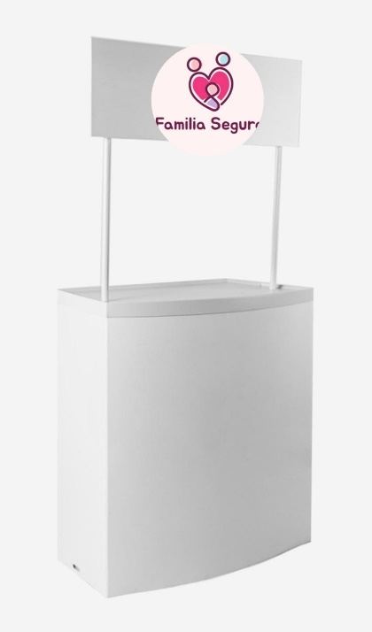
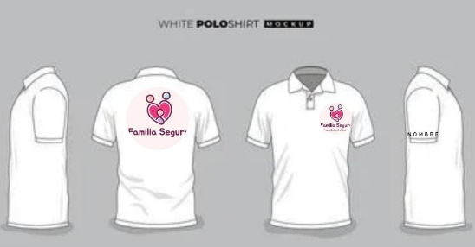

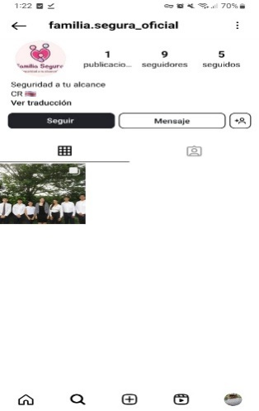

    Brindar los ejemplos visuales:

Slide 16
    Tipo de promociones que van a dar con el producto:
      Por lote cuando lleguen mas de 4 pedidos de la misma familia se hará un descuento de 50% parea la próxima compra.
      Regalías de confites en todas las compras.
      Descuentos en ferias: de un 5% a un 10% dependiendo del producto.
      Cuando una misma persona compre mas de 2 productos se le dará un código de descuento de un 5% para que se lo de otros conocidos.
      Los primeros 5 meses de apertura se realizará un 5% de descuento a todas las personas que nos mande una foto utilizando el producto.

